Slide 1
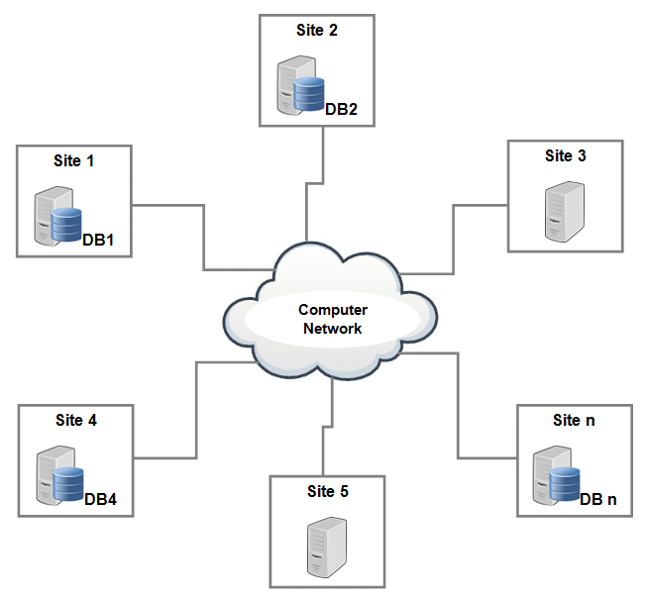
1
locations
2
NETWORK
1
2
3
4
data
DNS
3
4
5
6
5
6
7
8
7
8
9
10
9
10
11
12
11
12
TỪ KHOÁ CHỦ ĐỀ: 19 kí tự
DISTRIBUTED DATABASE

Slide 2

remote
service
1
2
3
4
1
2
3
4
internet
data
5
AWS
6
5
6
7
8
7
8
9
10
9
10
11
12
11
12
TỪ KHOÁ CHỦ ĐỀ: 12 kí tự
CLOUD STORAGE

Slide 3
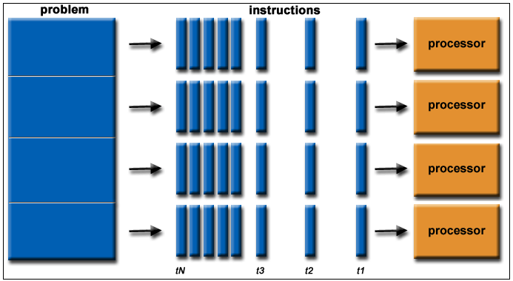
1
High performance
multicore
1
2
3
4
2
IBM Blue Gene
4
3
architecture
5
supercomputer
6
5
6
7
8
7
8
9
10
9
10
11
12
11
12
TỪ KHOÁ CHỦ ĐỀ: 16 kí tự
PARLLEL COMPUTING

Slide 4

environment
2
1
AI
1
2
3
4
3
4
Optimal
control
approximation
5
6
learning
interactive
5
6
7
8
7
behaviour
8
9
10
9
10
11
12
11
12
TỪ KHOÁ CHỦ ĐỀ: 18 kí tự
REINFORCEMENT MODEL

Slide 5
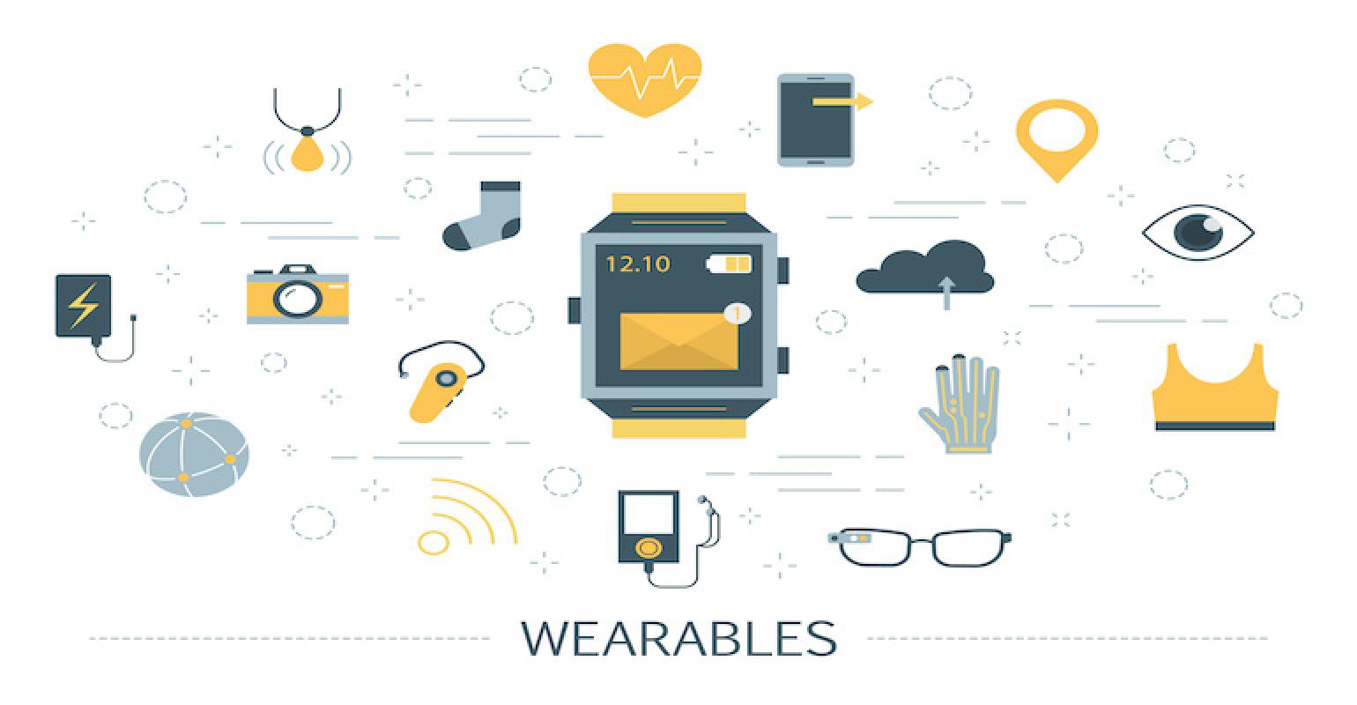
IoT
2
1
sensor
1
2
3
4
3
data
Apple Watch
4
biofeedback
6
5
Google glass
5
6
7
8
7
8
9
10
9
10
11
12
11
12
TỪ KHOÁ CHỦ ĐỀ: 18 kí tự
WEARABLE TECHNOLOGY

Slide 6
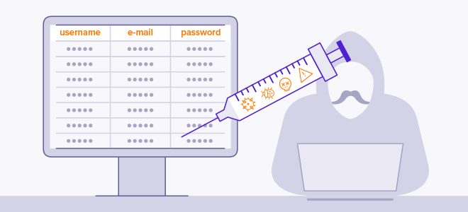
data
hacking
1
2
3
4
1
2
3
4
attack
security
5
query
6
5
6
7
8
7
8
9
10
9
10
11
12
11
12
TỪ KHOÁ CHỦ ĐỀ: 12 kí tự
SQL INJECTION

Slide 7
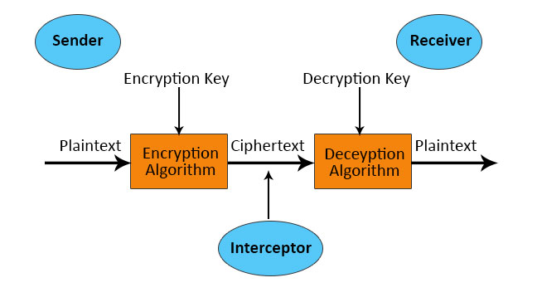
cipher
security
1
2
3
4
1
2
3
4
model
key
5
6
RSA
DES
5
6
7
8
7
8
9
10
9
10
11
12
11
12
TỪ KHOÁ CHỦ ĐỀ: 12 kí tự
CRYPTOSYSTEM

Slide 8
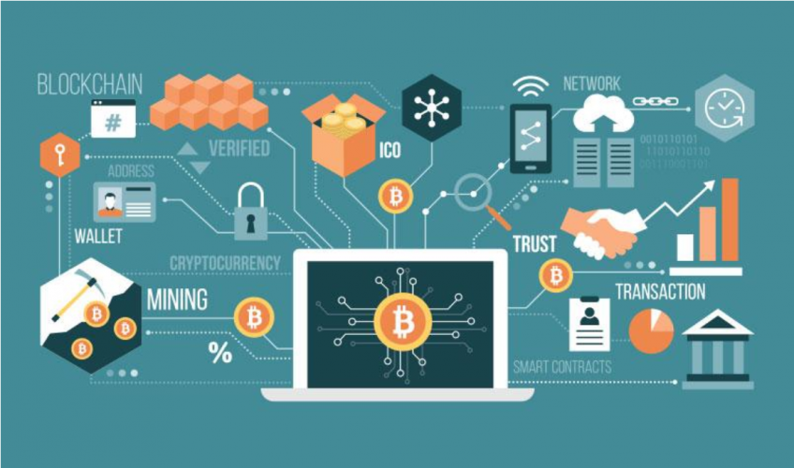
1
2
Mobile
banking
Cryptocurrency
1
2
3
4
3
economic
4
transaction
5
6
blockchian
Data mining
5
6
7
8
7
Market prediction
8
9
10
9
10
11
12
11
12
TỪ KHOÁ CHỦ ĐỀ: 19 kí tự
FINANCIAL TECHNOLOGY

Slide 9
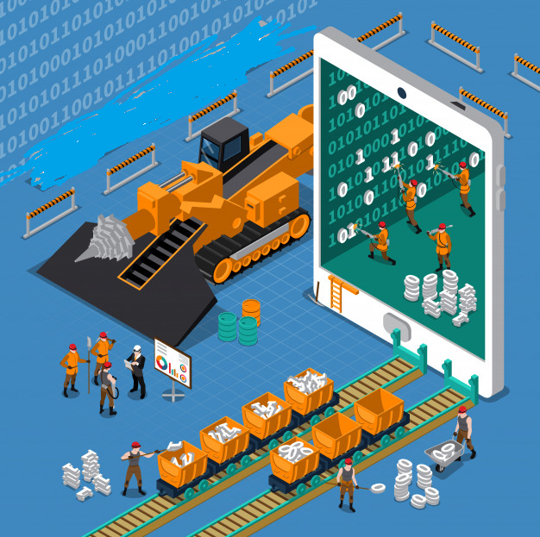
1
statistics
analysis
1
2
3
4
2
3
prediction
Machine learning
4
visualization
6
5
Information gain
5
6
7
8
7
8
Business understanding
pattern recognition
9
10
9
10
11
12
11
12
TỪ KHOÁ CHỦ ĐỀ: 10 kí tự
DATA MINING

Slide 10
1
2
1
2
3
4
3
4
5
6
5
6
7
8
7
8
9
10
9
10
11
12
11
12
TỪ KHOÁ CHỦ ĐỀ: 5 kí tự
ĐÁP ÁN

Slide 11
1
2
1
2
3
4
3
4
5
6
5
6
7
8
7
8
9
10
9
10
11
12
11
12
TỪ KHOÁ CHỦ ĐỀ: 5 kí tự
ĐÁP ÁN

